Slide 1
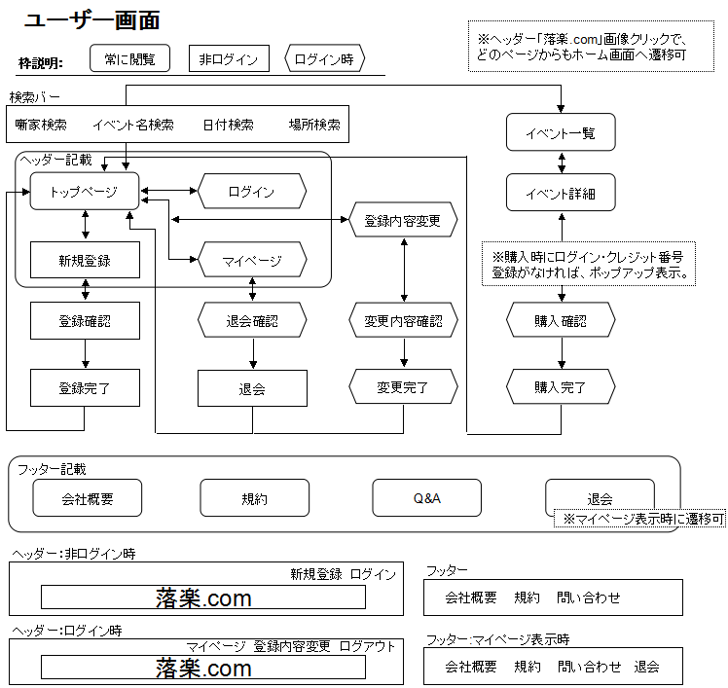
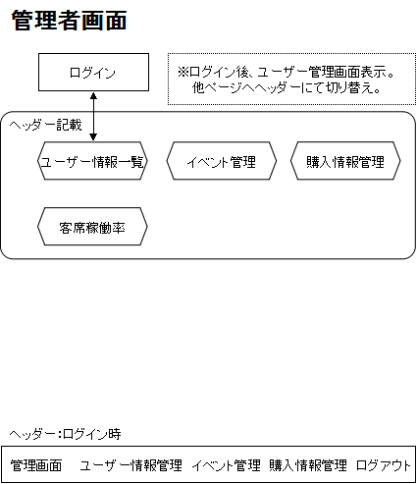
10.画面遷移図(詳細は修正の可能性あり）

Slide 2
ユーザー画面
※ヘッダー「落楽.com」画像クリックで、
どのページからもホーム画面へ遷移可
枠説明：
常に閲覧
非ログイン
ログイン時
検索バー
噺家検索 イベント名検索 日付検索 場所検索
イベント一覧
ヘッダー記載
トップページ
ログイン
イベント詳細
登録内容変更
新規登録
マイページ
※購入時にログイン・クレジット番号
登録がなければ、ポップアップ表示。
登録確認
退会確認
変更内容確認
購入確認
登録完了
退会
変更完了
購入完了
フッター記載
会社概要
規約
Q&A
退会
※マイページ表示時に遷移可
ヘッダー：非ログイン時
新規登録 ログイン
フッター
落楽.com
会社概要 規約 問い合わせ
ヘッダー：ログイン時
フッター:マイページ表示時
マイページ 登録内容変更 ログアウト
会社概要 規約 問い合わせ 退会
落楽.com

Slide 3
管理者画面
ログイン
※ログイン後、ユーザー管理画面表示。
他ページへヘッダーにて切り替え。
ヘッダー記載
ユーザー情報一覧
イベント管理
購入情報管理
客席稼働率
ヘッダー：ログイン時
管理画面 ユーザー情報管理 イベント管理 購入情報管理 ログアウト

